Slide 1
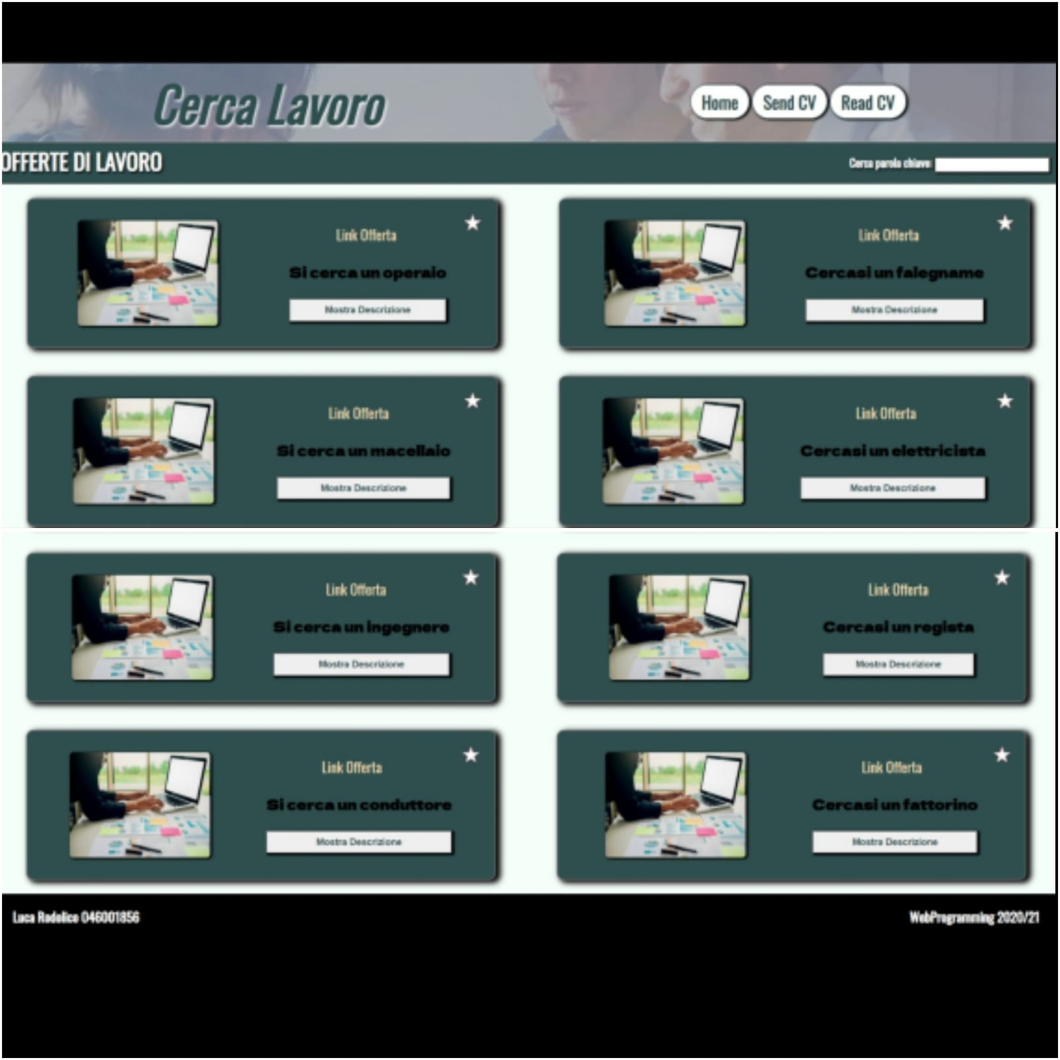
Mini-Homework 2
Rodolico
Luca
O46001856

Slide 2
CODICE HTML e css
Per il secondo mini-homework ho apportato delle modifiche al primo mini-homework.
Il codice HTML è pressoché simile. Ho aggiunto la barra per le ricerche,
il blocco per i preferiti separato dalle altre "offerte", un avviso che si rende
visibile solo quando non ci sono altre "offerte" (implementato nella parte js) e infine le "offerte" sono state implementate tramite js.
Nel file CSS ho apportato delle modifiche per migliorare l'aspetto estetico
del sito web.

Slide 3
File contents e cerca_lavoro
Sono stati aggiunti due nuovi file: contents.js (contenente i dati di ogni singola "offerta") e Cerca_Lavoro.js (per caricare dinamicamente il contenuto).
Nel file Cerca_Lavoro.js, tramite "document.getElementById" restituisco un oggetto Element con id: "main" (per il blocco principale con tutte le offerte), "bloccoPreferiti"(per il blocco con tutte le offerte preferite dall'utente e inizialmente reso invisibile),"avviso"(per indicare la mancanza di offerte e reso inizialmente invisibile). Tramite un ciclo for creo tutti gli elementi (document.createElement) da inserire in un "offerta", aggiungo il nome alle classi (classList.add) e inserisco il contenuto. Un "offerta" sarà quindi composta da: un immagine, un link, un titolo,
una descrizione (resa inizialmente invisibile), due immagini più piccole
rappresentanti una stella rossa (inizialmente invisibile) e una bianca con bordo
rosso e due bottoni (di cui uno inizialmente invisibile) tutti "appesi" tramite "appendChild".

Slide 4
CODICE JS
I bottoni servono a mostrare o nascondere le descrizioni di un offerta.
Al verificarsi dell'evento "click" (addEventListener) si attivano le funzioni "mostraDescrizione" e "nascondiDescrizione" che nascondono il bottone cliccato e
rendono visibile l'altro bottone e, nello specifico, la prima rende visibile la descrizione mentre la seconda la nasconde.
L'immagine della stella ha lo scopo di selezionare le offerte preferite dall'utente. Al verificarsi dell'evento "click" si attiva la funzione "aggiungiPreferiti" (se la stella è bianca col bordo rosso).
In questa funzione modifico il nome della classe in modo tale da "spostare l'offerta" nel blocco dei preferiti, cambiare l'immagine dell'attuale stella con quella rossa, cambiare l'evento (il quale attiverà la funzione "rimuoviPreferiti") e, tramite due if, rendere visibile o invisibile l'intero blocco dei preferiti nel caso in cui non ci siano offerte tra i preferiti.
La funzione "rimuoviPreferiti" sarà opposta alla funzione "aggiungiPreferiti".

Slide 5
CODICE JS
Infine la funzione "ricerca" serve a velocizzare la ricerca di un offerta nel blocco delle offerte. Inizialmente prendiamo la sottostringa che vogliamo cercare nel titolo delle offerte (ricerca.value), tramite un ciclo for controlliamo tutte le offerte presenti nella sezione Offerte di lavoro, prendiamo la parte testuale dell'offerta e il titolo dell'offerta e li trasformiamo in minuscolo in maniera tale da non avere problemi con il Case Sensitive (toLowerCase()).
Faccio un confronto con indexOf il quale ritorna la posizione della sottostringa cercata nel titolo (Se non è presente ritorna -1).
Con un if nascondo le offerte con esito negativo e mostro quelle con esito positivo.
L'ultimo if serve a mostrare la scritta "Non ci sono altre offerte." nel caso in cui non ci siano offerte corrispondenti alla ricerca.

